Slide 1
加盟會員註冊系統使用說明

Slide 2
會員註冊

Slide 3
會員註冊位置

Slide 4
選擇欲註冊組別

Slide 5
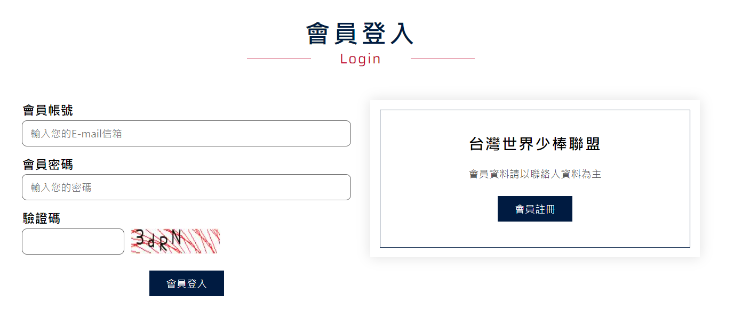
會員註冊
去年度有加盟球隊直接選擇會員登入即可

Slide 6
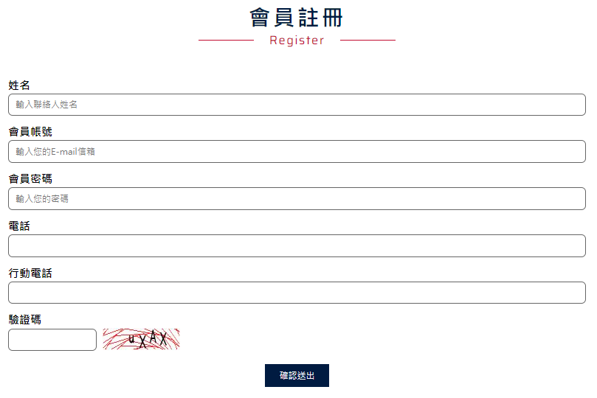
會員資料填寫
會員帳號請填寫教練電子信箱及設定密碼

Slide 7
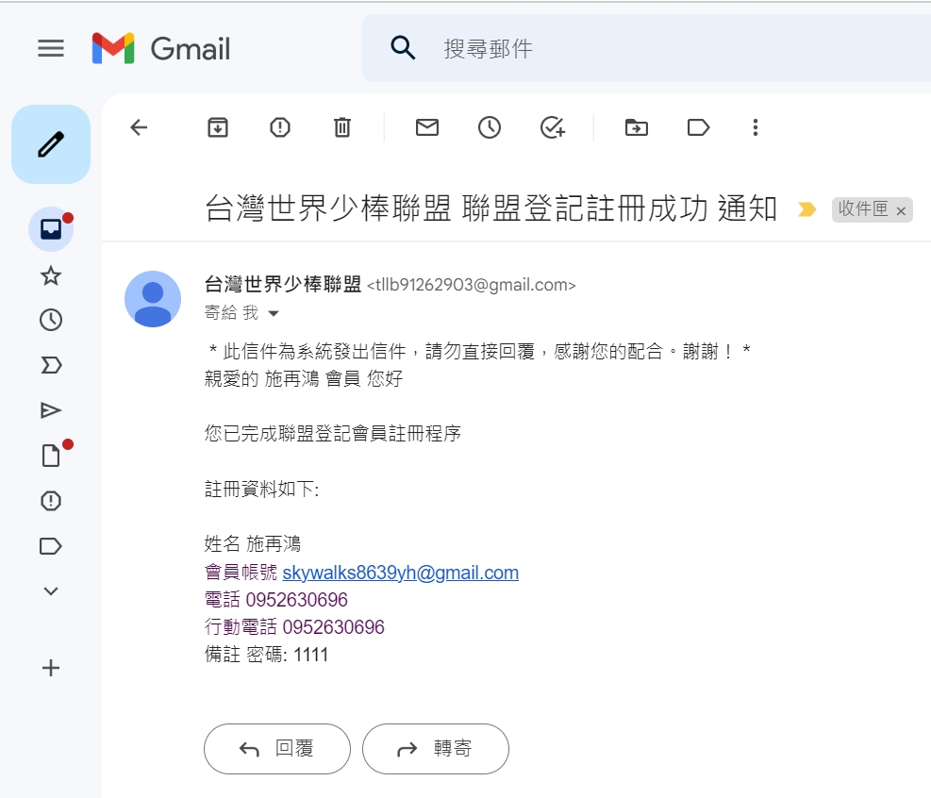
註冊成功會收到通知信件(供教練保存查詢)
信件中含有球隊帳號密碼

Slide 8
填寫加盟資料

Slide 9
會員登入

Slide 10
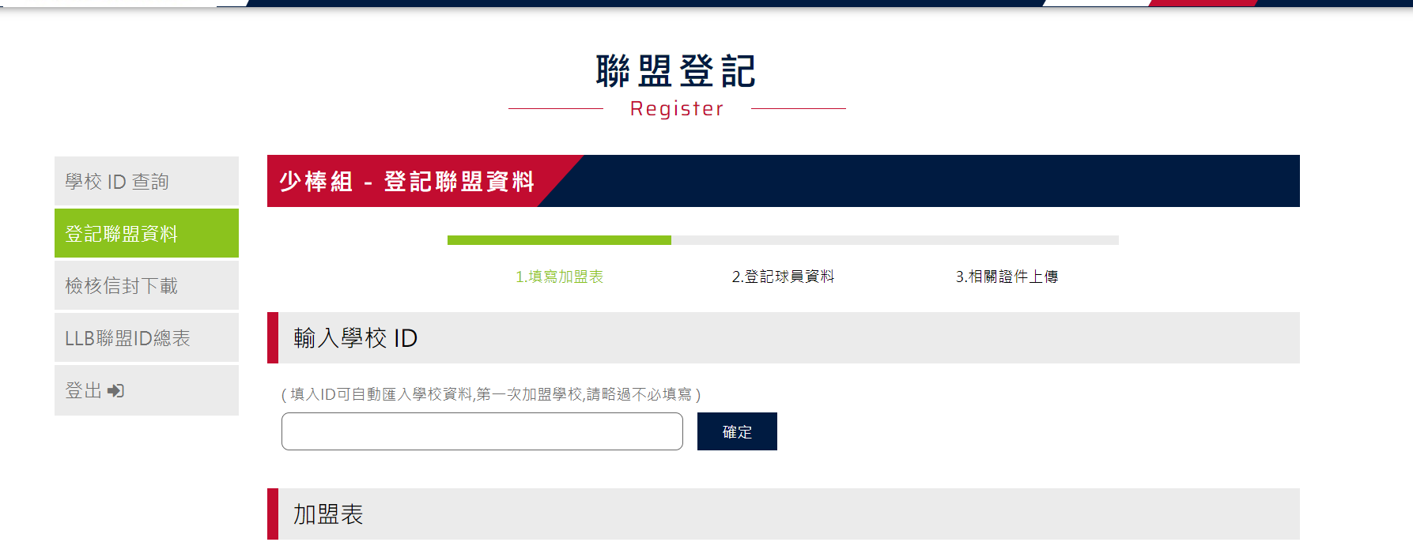
加盟資料填寫
登入成功後即可填寫貴校加盟資料

Slide 11
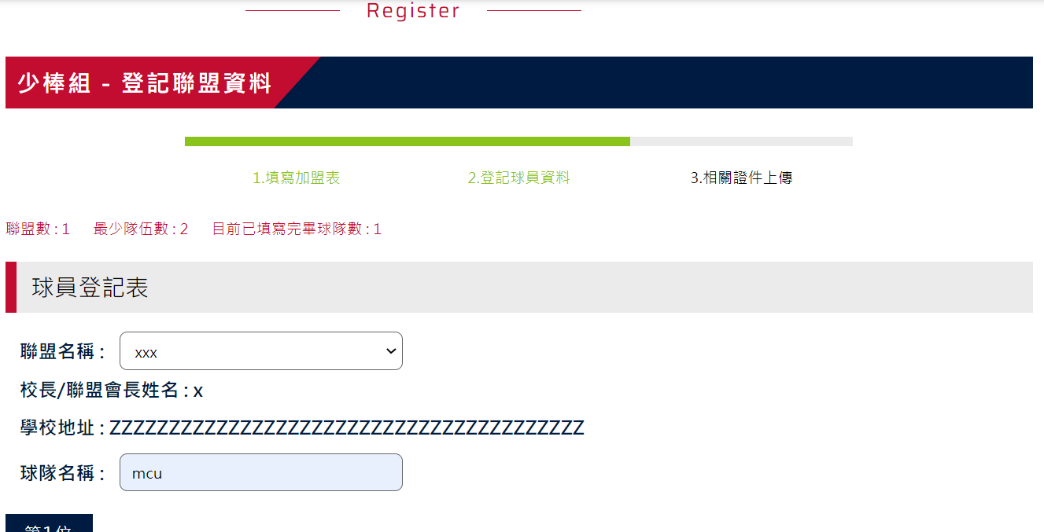
新增球隊

Slide 12
新增下一支隊伍
單一聯盟最少球隊數量為兩支球隊,新增完第一隊後可將畫面下拉至最下發方點擊新增下一隊

Slide 13
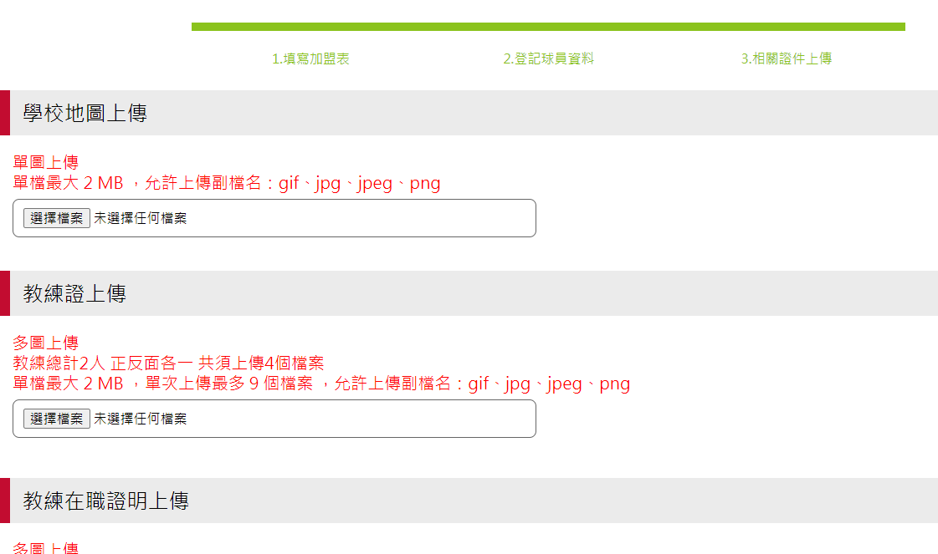
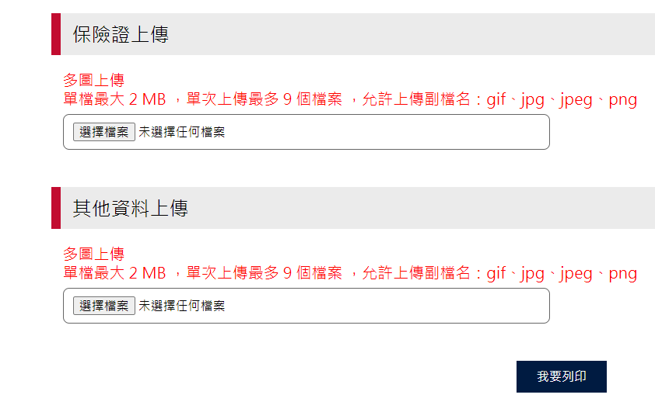
相關照片上傳

Slide 14
資料修改

Slide 15
資料修改
若教練需要修改資料隨時皆可登入帳號上去修改。
若球隊為新加盟球隊ID會顯示為0

Slide 16
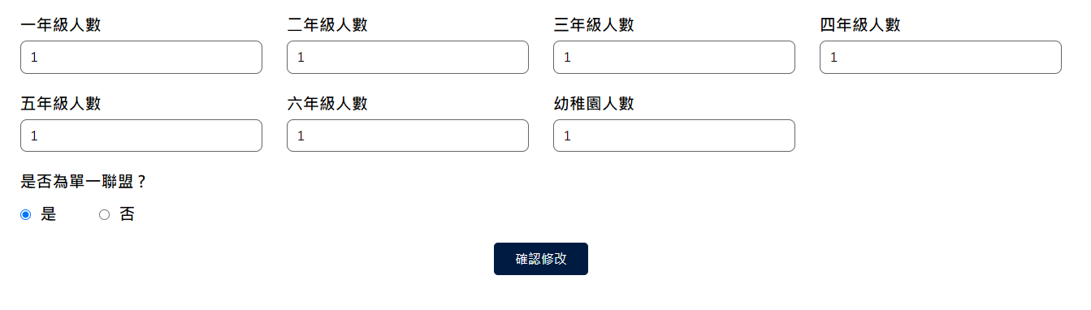
資料修改
修改完成後切記需將畫面移動至最下方「確認修改」按鍵按下,系統將會儲存修改資料。
填入或修改資料，請隨時按下「確認修改」,為保護個人資料,系統將於1小時後自動登出,若未執行上述動作,資料將無法自動上傳更新並遺失。

Slide 17
帳號密碼遺失

Slide 18
註冊成功皆有通知信
信件中含有球隊帳號密碼

Slide 19
感謝各位教練的加盟
若有任何問題歡迎來電洽詢
台灣世界少棒聯盟
上班時間：週一至週五 9:30-12:00 13:30-17:30
電子信箱:tllb2021@gmail.com
電話：(02)2791-1991
地址：114台北市內湖區民權東路六段11巷39-1號5F

